Slide 1


Slide 2
Programming for the Noobs
Episode 12
React Native Vol.2

Slide 3

React Native

Slide 4
Component (ต่อ)

Slide 5
วันนี้เราจะทำหน้า
Login

Slide 6
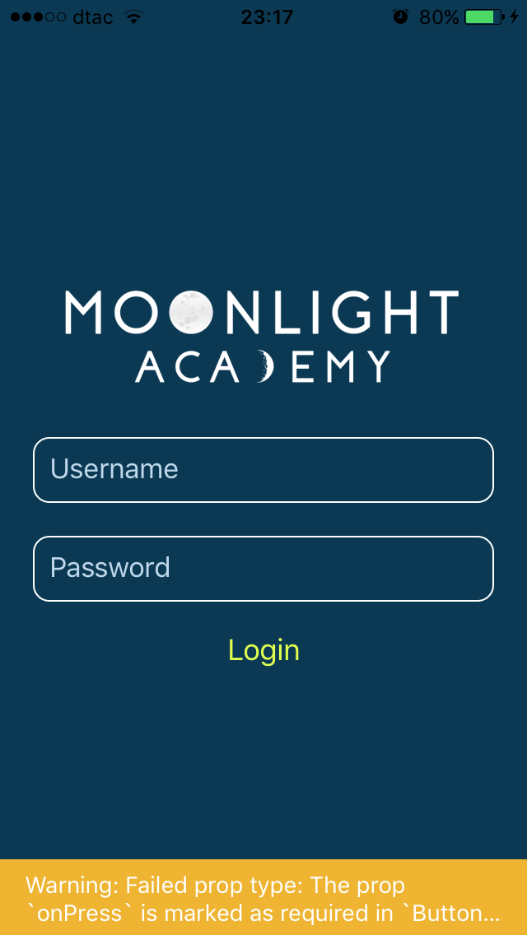

Slide 7
Image
TextInput
Button

Slide 8
เริ่มแรกใส่รูปก่อน

Slide 9
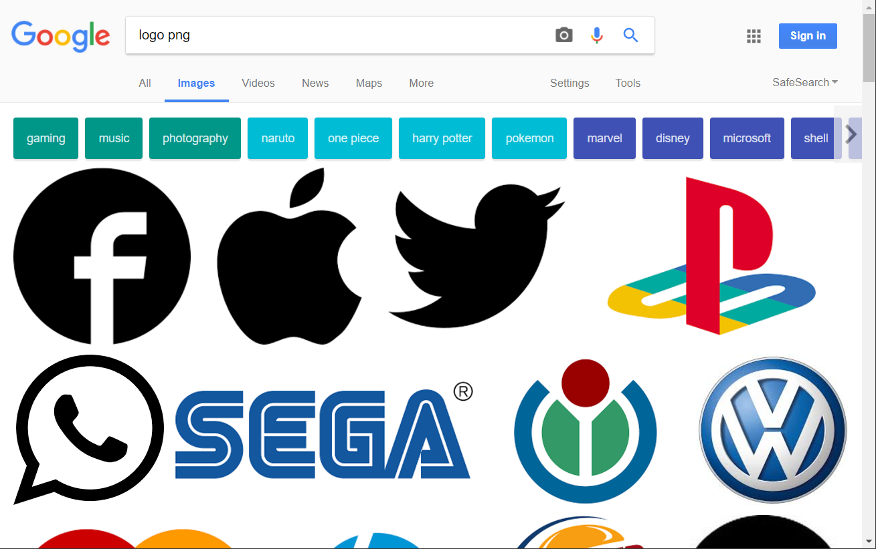
หาโลโก้มาใส่

Slide 10
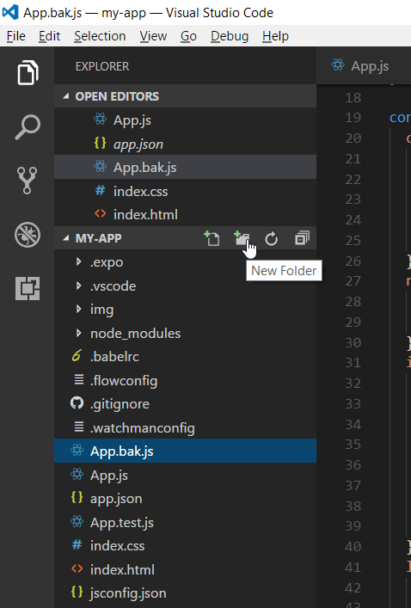
สร้างโฟลเดอร์
มาเก็บไฟล์รูปภาพ

Slide 11
เพิ่มรูปภาพในแอพของเราด้วย
Image
<Image source={require('./img/logo.png’)}
style={styles.logoImg} />

Slide 12
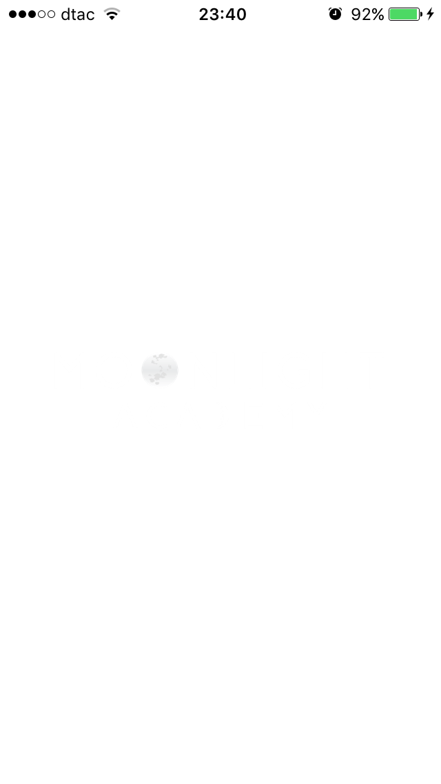

Slide 13
ปรับสีพื้นหลัง
ให้เข้ากับโลโก้

Slide 14


Slide 15
เพิ่มช่องใส่
Username

Slide 16
เพิ่มช่องให้กรอกข้อความด้วย
TextInput
<TextInput style={styles.input}
placeholder="Username"/>

Slide 17

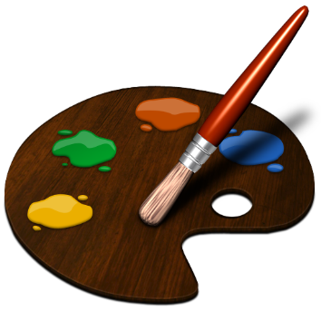
height: 40,
borderWidth: 1,
style

Slide 18
ปรับแต่งไสต์
ได้ตามต้องการ

Slide 19
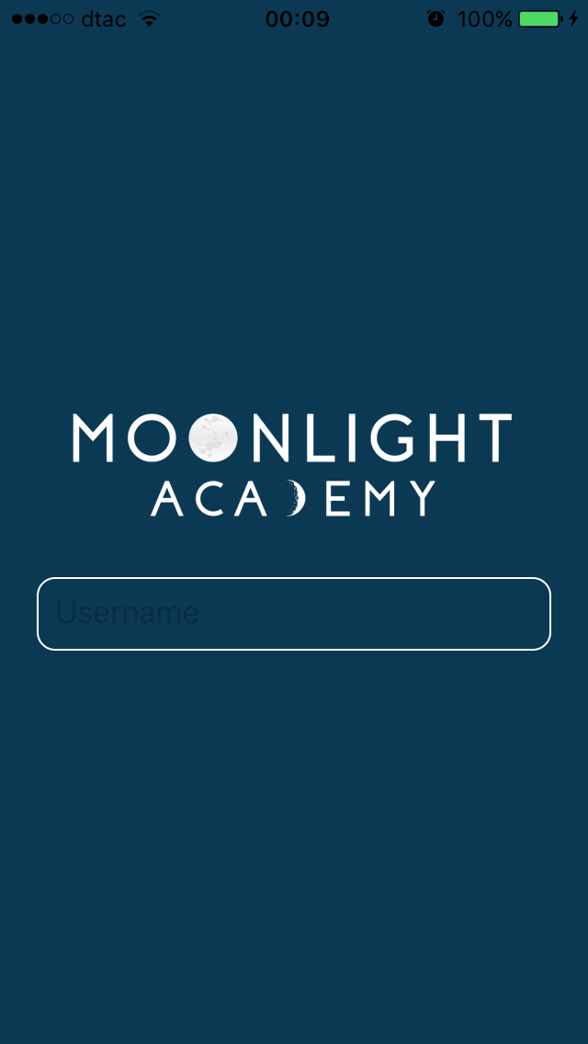

Slide 20
ถ้าอยากปรับสี
ของตัวอักษร

Slide 21
เพิ่มช่องให้กรอกข้อความด้วย
TextInput
<TextInput style={styles.input}
placeholder="Username"
placeholderTextColor="#BFD7EA"/>

Slide 22
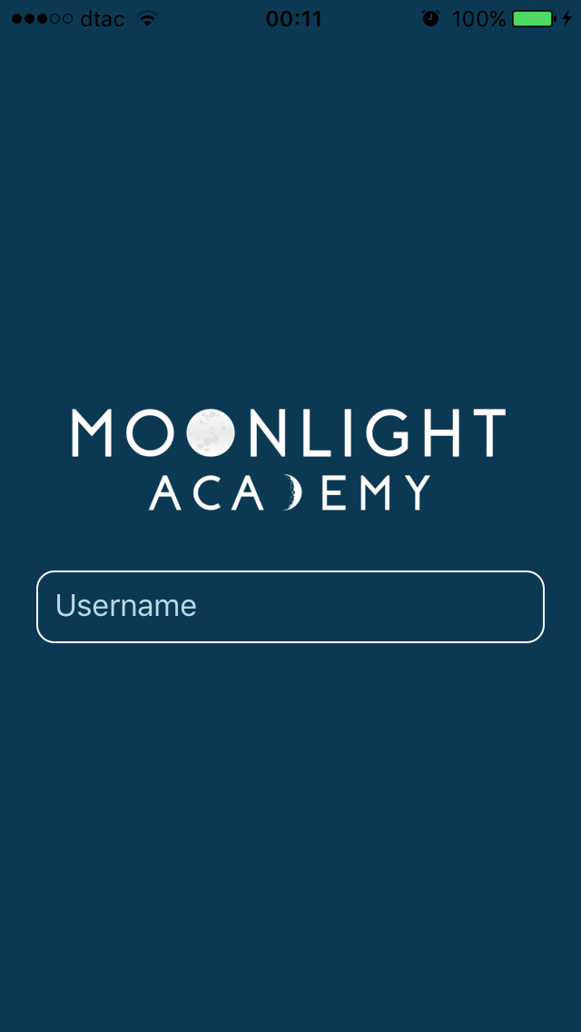

Slide 23
เพิ่มช่องใส่
Password

Slide 24
เพิ่มช่องใส่ password ด้วย
TextInput
<TextInput style={styles.input}
placeholder="Password"
placeholderTextColor="#BFD7EA"
secureTextEntry={true}/>

Slide 25
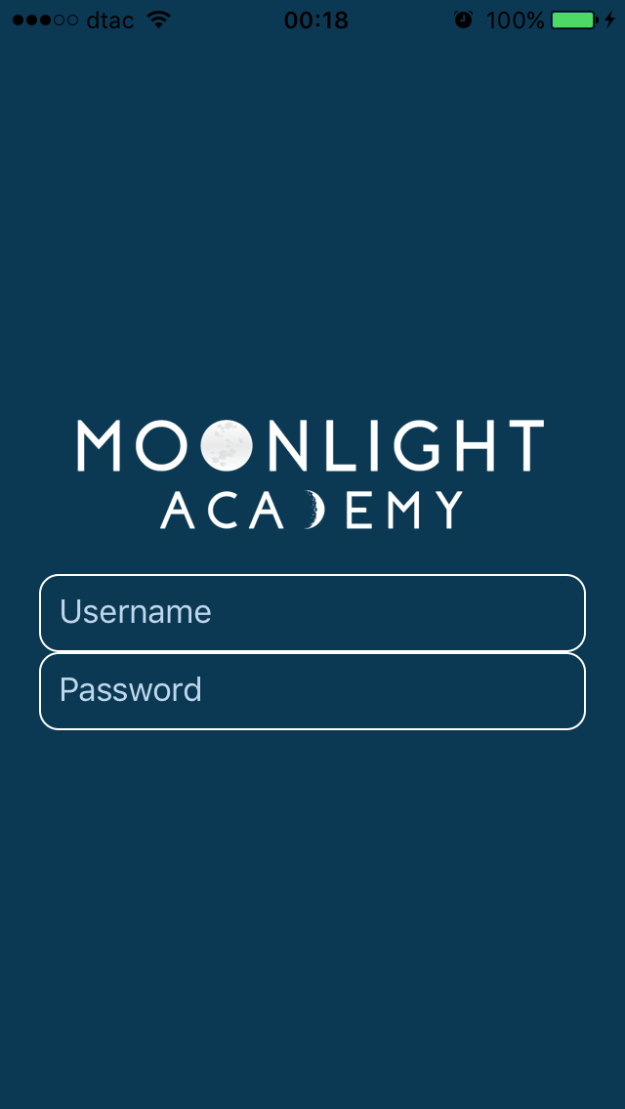

Slide 26
ห่างกันสักนิด...

Slide 27
เราสามารถเพิ่มระยะห่างระว่าง component
ด้วย style ที่ชื่อว่า margin
marginTop: 10,
marginBottom: 10,
marginRight: 10,
marginLeft: 10,

Slide 28
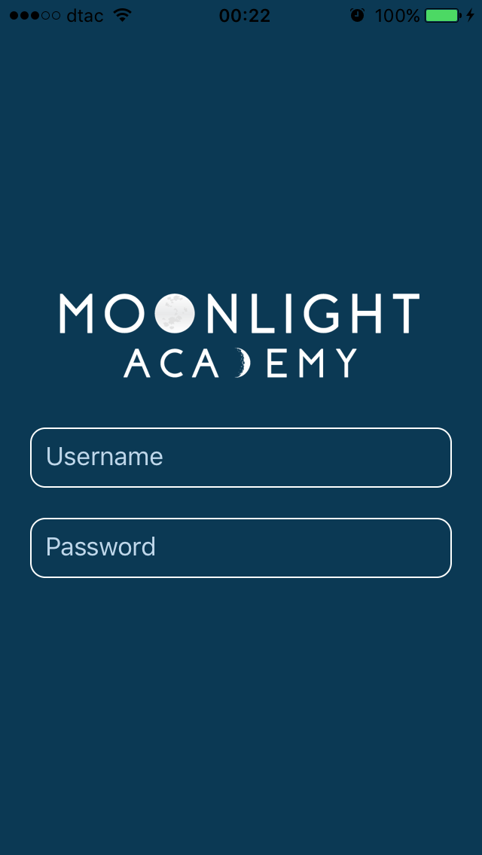

Slide 29
เพิ่มปุ่ม

Slide 30
เพิ่มปุ่มในแอพด้วย Button
<Button title="Click"/>

Slide 31
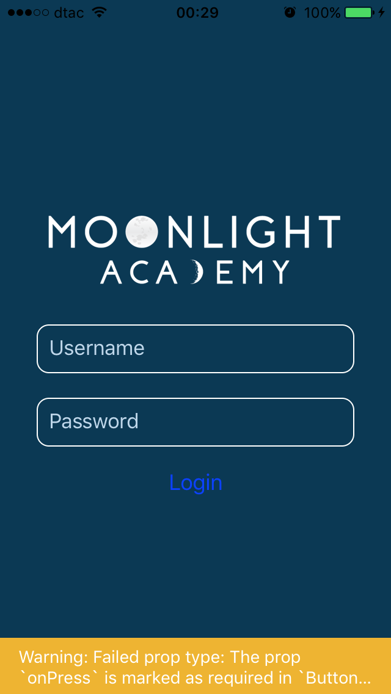

Slide 32
ถ้าสีปุ่ม
ไม่เข้ากับพื้นหลัง

Slide 33
เราสามารถเปลี่ยนสีปุ่มได้
ด้วยการกำหนดค่า color
<Button title="Login"
color="#E0FF4F"/>

Slide 34


